Slide 1
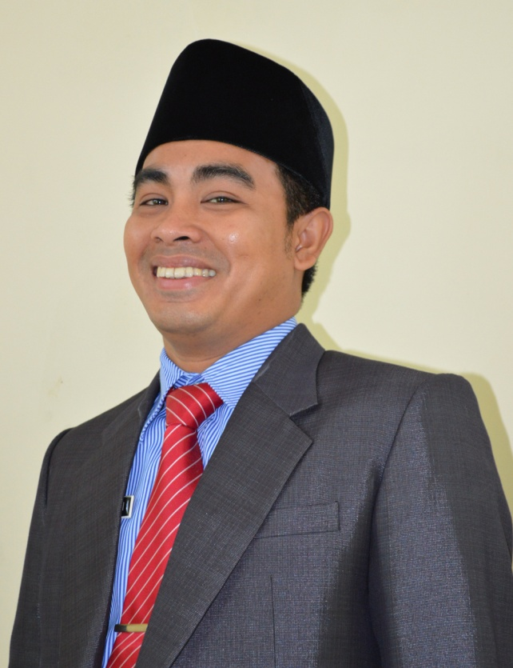
Website sebagai sarana penyampaian informasi
Raffles City Hotel,
Sabtu, 29 Maret 2014
Sosialisasi Website
Kanwil Kementerian Agama
Provinsi Bengkulu
Tahun 2013
Oleh : H.Nopian Gustari JH, S.Pd.I, M.Pd.I
Kasubbag Informasi dan Humas
Kanwil Kemenag Provinsi Bengkulu

Slide 2
curriculum vitae
Nama : H.Nopian Gustari JH,S.Pd.I,M.Pd.I
TTL : Tumbu’an, 11 April 1983
Pendidikan : Pasca Sarjana Pendididikan Islam IAIN Bengkulu
Riwayat
Pekerjaan :
1. Staf TU MIN Penaggo 2 - Seluma
2. Staf Mappenda Kemenag Seluma
3. Kepala Urusan Kepegawaian Kemenag
Seluma
4. Kepala KUA Talo, Seluma
5. Staf Subbag Humas dan KUB
6. Kasubbag Informasi dan Humas
Kanwil Kemenag Bengkulu
Hobi : Jalan-Jalan

Slide 3
Mari kita berdoa
Agar kita selamat & bahagia
dunia akhirat, serta mengikuti
Materi Sosialisasi ini mendapat
ridho ALLAH.

Slide 4
Dasar Hukum
1. Undang-Undang Nomor 14 Tahun 2008
Tentang Keterbukaan Informasi Publik (KIP)
2. Undang-Undang Nomor 25 Tahun 2009
Tentang Pelayanan Publik
3. Instruksi Presiden No.03 Tahun 2003 tentang
Kebijakan dan strategi nasional
pengembangan e-Government

Slide 5
E-Government ???
“E-Government adalah aplikasi teknologi informasi yang berbasis internet dan perangkat digital lainnya yang dikelola oleh pemerintah untuk keperluan penyampaian informasi dari pemerintah ke masyarakat, mitra bisnis, pegawai, badan usaha, dan lembaga-lembaga lainnya secara online.”

Slide 6
CONTOH PEMANFAATAN e-Government DI TUBUH KEMENTERIAN AGAMA
Sistem pelayanan Haji menggunakan SISKOHAT
Sistem pelayanan Pernikahan Menggunakan SIMKAH
Sistem pengadaan Barang dan Jasa Menggunakan SIRUP DAN LPSE
Sistem Pelayanan Keuangan Menggunakan E-MPA
Sistem Kepegawaian Mengunakan SIMPEG
Sistem Pendidikan Mengunakan E-MIS
Sistem Pengelolaan Informasi Publik di Kementerian Agama Mengunakan
WEBSITE

Slide 7
Mengapa Harus Website ? ???
Tingginya tingkat permintaan masyarakat akan informasi, situs web mampu menjadi alternatif dalam rangka meningkatkan kualitas pelayanan terhadap publik dengan menggunakan teknologi informatika guna mendukung pemerintahan yang baik (good governance).

Slide 8
Apakah Website Mampu Menjadi Sarana Menyampaikan Informasi ??

Slide 9
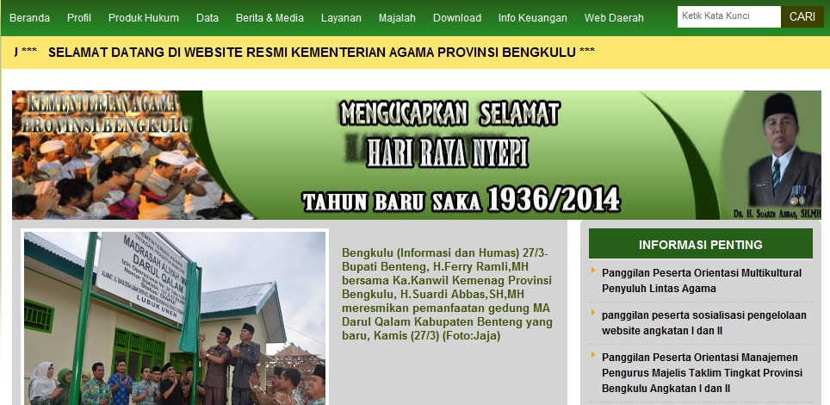
Kita Lihat Apa Yang Ada di Website Kementerian Agama Provinsi Bengkulu
Layout Website Kanwil Kemenag Bengkulu ??

Slide 10
Apa Saja Informasi yang Disuguhkan ??
Data
Berita
Top Banner/ Spanduk Bergerak
Galery Foto
Informasi Penting
Renungan
Jadwal Sholat
Galery Video
Dll

Slide 11
INFORMASI YANG WAJIB DISEDIAKAN DAN DIUMUMKAN
Informasi yang Wajib Disediakan dan Diumumkan Secara Berkala;
Informasi yang Wajib Diumumkan secara Serta-merta;
Informasi yang Wajib Tersedia Setiap Saat;
Informasi Yang Dikecualikan.

Slide 12
Menurut Saudara Apa Yang Perlu DiTambahkan Dalam Web Portal Ini ???

Slide 14
RATA-RATA BERITA TAYANG TAHUN 2013 4 BERITA PERHARI RATA-RATA BERITA TAYANG TAHUN 2014 (Hingga Akhir Maret) 10 BERITA PERHARI

Slide 15
Tips mengelola website instansi pemerintah
Persiapkan sumberdaya khusus yang mampu mengelola website, sebelumnya diberikan pelatihan khusus mengenai website.
2. Adanya dukungan pimpinan dengan menerbitkan kebijakan berupa Standar Operasional Prosedur (SOP) tentang Pelaksanaan Updating Website dan Surat Keputusan pimpinan tentang penetapan tim pengelola website.
3. Update selalu data dan informasi yang ada di website minimal seminggu sekali, mengingat pengunjung akan selalu mencari sesuatu yang baru, apabila mereka kembali dan menemukan hal yang sama dan tidak ada perubahan, maka mereka tidak akan kembali lagi.

Slide 16
Apa sebenarnya keuntungan dari website pemerintah yang selalu update ?
1. Pengunjung website akan mendapatkan informasi-informasi terbaru tentang instansi pemerintah, dan ini akan membuat mereka kembali lagi.
2. Meningkatkan rangking website dihasil pencarian mesin pencari atau search engine serperti Google
3. Akan memberikan citra positif terhada Instansi Pemerintah Tersebut

Slide 17
Untuk Bisa Terus Update dan Tetap Eksis di Butuhkan Kontributor Berita Yang Handal dan Konsisten dalam Mengirimkan Berita

Slide 18
TAHUN 2012 BENGKULU PERINGKAT 27 NASIONAL PENGELOLAAN WEBSITE PADA TAHUN 2013 KANWIL BENGKULU MAMPU MERAIH PERINGKAT 12 NASIONAL

Slide 19
ANGGOTA BADAN BOLEH HILANG, SELAMA KEPALA MASIH BERTENGGER DI BADAN, ANDA MASIH MANUSIA POWERFUL !

Slide 20
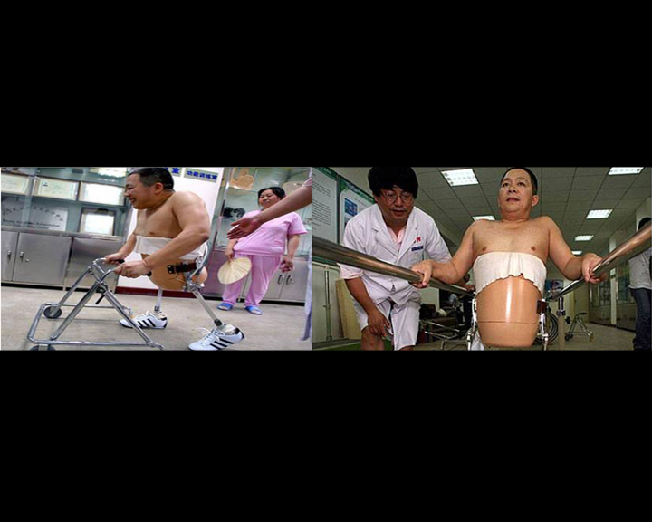

Slide 21
Buktikan Bahwa Saudara Bisa Menulis dan Berkarya !!!

Slide 22
Referensi
Undang-Undang Nomor 14 Tahun 2008 Tentang Keterbukaan Informasi Publik
M. Linggar Anggoro
Teori & Profesi Kehumasan serta aplikasinya di Indonesia, Jakarta : Bumi Aksara, 2007
Dr.Ir. Richardus Eko Indrajit
Electronic Government : Strategi Pembangunan dan Pengembangan Sistem Pelayanan Publik Berbasis Teknologi Digital, Yogyakarta : Andi, 2006
http://www.google.com

Slide 23
TERIMAKASIH
JANGAN BIARKAN MASAYAKAT TERBELENGGU

